Slide 1
Поверхности вращения

Slide 2
Поверхности вращения – это поверхности созданные при вращении образующей m вокруг оси i (рис.96). Геометрическая часть определителя состоит из двух линий: образующей m и оси i (рис 96.б). Алгоритмическая часть включает две операции: 1. на образующей m выделяют ряд точек A, B, C, …F, 2. каждую точку вращают вокруг оси i.
а) модель
Рисунок 96. Образование поверхности вращения

Slide 3
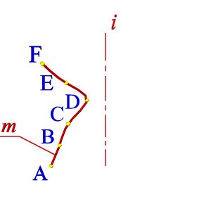
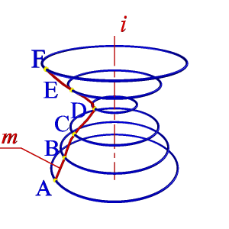
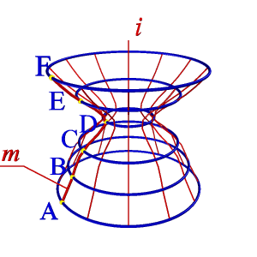
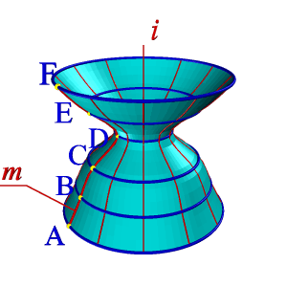
б) эпюр
Рисунок 96. Образование поверхности вращения

Slide 4
Так создается каркас поверхности, состоящей из множества окружностей (рис.97), плоскости которых расположены перпендикулярно оси i. Эти окружности называются параллелями; наименьшая параллель называется горлом, наибольшая – экватором. Из закона образования поверхности вращения вытекают два основных свойства: 1. Плоскость перпендикулярная оси вращения, пересекает поверхность по окружности – параллели. 2. Плоскость, проходящая через ось вращения, пересекает поверхность по двум симметричным относительно оси линиям – меридианам. Плоскость, проходящая через ось параллельно фронтальной плоскости проекций называется плоскостью главного меридиана, а линия, полученная в сечении, – главным меридианом.
Рисунок 97. Поверхность вращения

Slide 5
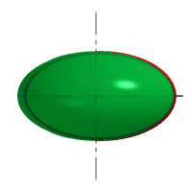
Рассмотрим наиболее распространенные поверхности вращения с криволинейными образующими: Сфера – образуется вращением окружности вокруг её диаметра (рис.98). При сжатии или растяжении сферы она преобразуется в эллипсоиды, которые могут быть получены вращением эллипса вокруг одной из осей: если вращение вокруг малой оси, то эллипсоид называется сжатым или сфероидом (рис.99), если вокруг большой – вытянутым (рис.100).
Рисунок 98. Образование сферы
Рисунок 99. Образование сфероида

Slide 6
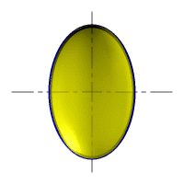
Тор – образуется при вращении окружности вокруг оси, не проходящей через центр окружности (рис.101).
Рисунок 100. Образование вытянутого
эллипсоида
Рисунок 101. Тор

Slide 7
Параболоид вращения – образуется при вращении параболы вокруг своей оси (рис.102).
Рисунок 102. Параболоид вращения

Slide 8
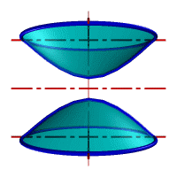
Гиперболоид вращения – различают одно (рис.103а) и двух (рис.103б) полостной гиперболоиды вращения. Первый получается при вращении вокруг мнимой оси, а второй – вращением гиперболы вокруг действительной оси.
а) однополостной б) двуполостной
Рисунок 103. Гиперболоид вращения

